Slide 1
Įvairių kolekcijų naudojimas programavime: TreeMap, HashMap
BALTIc TALENTs AcADEMy

Slide 2
BALTIc TALENTs AcADEMy – Įvairių kolekcijų naudojimas programavime: TreeMap, HashMap
Sužinosite
Map
HashMap
TreeMap
LinkedHashMap
2

Slide 3
BALTIc TALENTs AcADEMy – Įvairių kolekcijų naudojimas programavime: TreeMap, HashMap
Map interface
Sąsaja, kuri aprašo kaip turi veikti kolekciją tipo “raktas-reikšmė”
Pagrindinės taisyklės:
Negali turėti tokių pačių raktų;
HashMap ir LinkedHashMap gali turėti nulines key reikšmes
TreeMap negali turėti nulinių key reikšmių
TreeMap ir LinkedHashMap išsaugo kokia eilės tvarka buvo sudėti objektai, HashMap nesaugo
TreeMap iškarto surūšiuoja pagal key
3

Slide 4
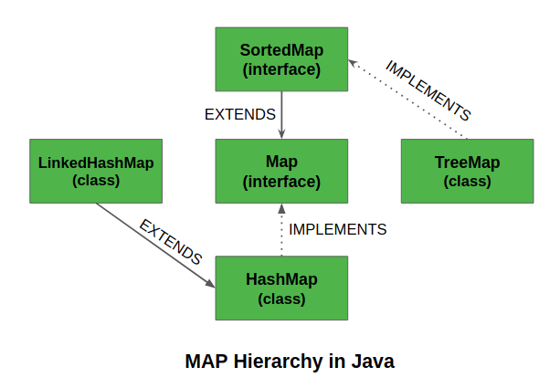
BALTIc TALENTs AcADEMy – Įvairių kolekcijų naudojimas programavime: TreeMap, HashMap
Map hierarchija
4

Slide 5
BALTIc TALENTs AcADEMy – Įvairių kolekcijų naudojimas programavime: TreeMap, HashMap
Kada ir kur naudoti map?
Kai reikia susieti raktą su reikšme Pvz:
Klaidos kodas ir aprašymas
Zip kodas ir miestai
Klasė ir Studentai
5

Slide 6
BALTIc TALENTs AcADEMy – Įvairių kolekcijų naudojimas programavime: TreeMap, HashMap
Nuorodos
https://www.geeksforgeeks.org/differences-treemap-hashmap-linkedhashmap-java/
6

Slide 7
BALTIc TALENTs AcADEMy – Įvairių kolekcijų naudojimas programavime: TreeMap, HashMap
Užduotis
Turime failą studentai.txt jame yra vardas, pavardė, grupė.
Nuskaityti failą ir sudėti į Map<String, List<Studentas>> kolekciją.
Atspausdinti nuskaitytus duomenis
7

Slide 8
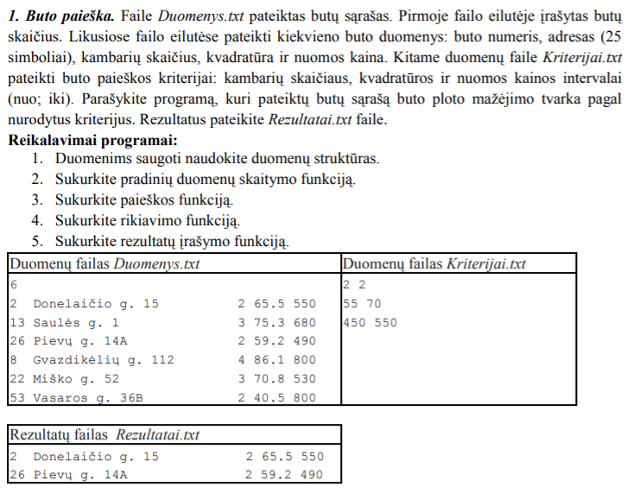
BALTIc TALENTs AcADEMy – Įvairių kolekcijų naudojimas programavime: TreeMap, HashMap
Užduotis
8

